Slide 1



Casos de uso
ID | Caso de uso | Ator
UC01 | Cadastrar-se | Cliente, Profissional
UC02 | Agendar atendimento | Cliente
UC03 | Consultar meus Agendamentos | Cliente
UC04 | Cancelar Agendamento | Cliente
UC05 | Manter serviço | Profissional
UC06 | Manter disponibilidade | Profissional
UC07 | Consultar agenda | Profissional
UC08 | Atualizar Status do agendamento | Profissional
UC09 | Ver dashboard | Profissional
Cliente
4
casos de uso: UC01 a UC04
Profissional
6
casos de uso: UC01 e UC05 a UC09
Notes:
São nove casos de uso, os mesmos do diagrama no Astah. Cada um está especificado no repositório com pré-condições, fluxo principal, fluxos alternativos, exceções e pós-condições.

Slide 2




UC02 · Agendar atendimento
Ator: Cliente · Pré-condição: cliente autenticado e serviço ativo com disponibilidade
Pesquisa o serviço
→
Escolhe o dia
→
Sistema calcula os horários livres
→
Escolhe o horário e confirma
→
Sistema revalida e grava como AGENDADO
Fluxo alternativo
Exceções
Pós-condição
Dia sem horários livres: o sistema avisa e sugere outro dia.
Horário ocupado na hora de confirmar
Serviço desativado durante o processo
Agendamento AGENDADO, com fim = início + duração e preço congelado.
Notes:
Este é o caso de uso central. O cliente só vê horários realmente livres: a disponibilidade do profissional menos os agendamentos ativos, considerando a duração do serviço. Na confirmação o sistema verifica de novo e congela o preço.

Slide 3

Demais casos de uso
Especificação completa no repositório: docs/especificacao_casos_de_uso.md
Caso de uso | Fluxo principal | Exceção principal
UC01 Cadastrar-se | Escolhe o tipo de conta, informa os dados e o sistema cria a conta | E-mail já cadastrado
UC03 Consultar meus Agendamentos | Lista os próximos e o histórico, com o estado de cada um | Nenhum agendamento
UC04 Cancelar Agendamento | Confirma o cancelamento e o horário volta a ficar livre | Menos de 2 h para o início
UC05 Manter serviço | Cadastra, edita, ativa/desativa e exclui serviços | Serviço com histórico só é desativado
UC06 Manter disponibilidade | Cadastra, edita e remove faixas semanais | Faixa sobreposta ou fim antes do início
UC07 Consultar agenda | Mostra os atendimentos do dia em ordem de horário | Dia sem atendimentos
UC08 Atualizar Status do agendamento | Conclui (entra no faturamento) ou registra falta | Falta antes do horário de início
UC09 Ver dashboard | Faturamento dos concluídos, comparecimento e cancelamentos | Sem movimento no período
Notes:
Resumo dos demais casos de uso. A especificação completa, com todos os fluxos, está em docs/especificacao_casos_de_uso.md no repositório.

Slide 4

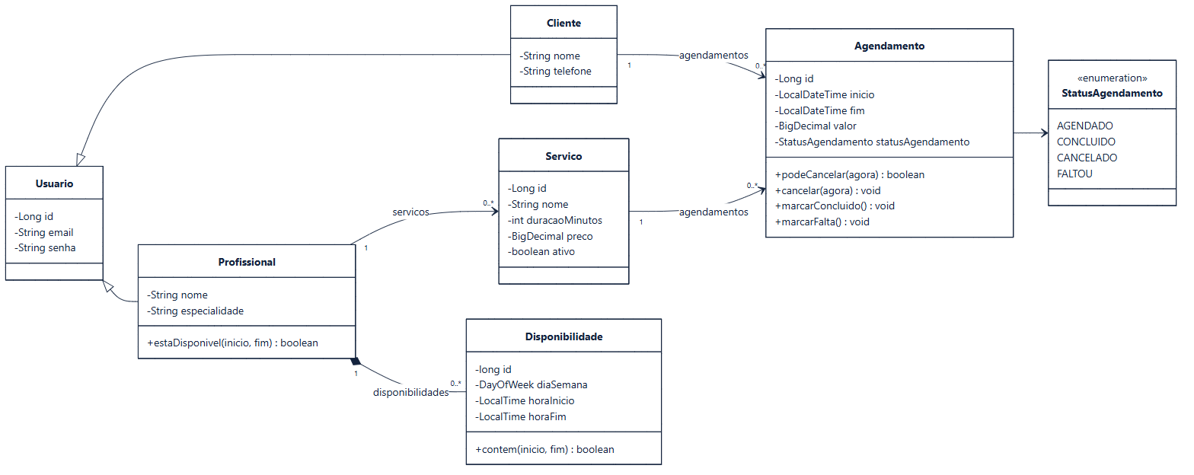
Diagrama de classes
Cliente e Profissional especializam Usuario
Profissional oferece Serviços e define Disponibilidades
Agendamento guarda valor congelado e status
Notes:
Diagrama de classes do Astah. Cliente e Profissional especializam Usuario. Profissional oferece serviços e define disponibilidades (composição). Agendamento liga cliente e serviço, guarda o valor congelado e o status.

Slide 5

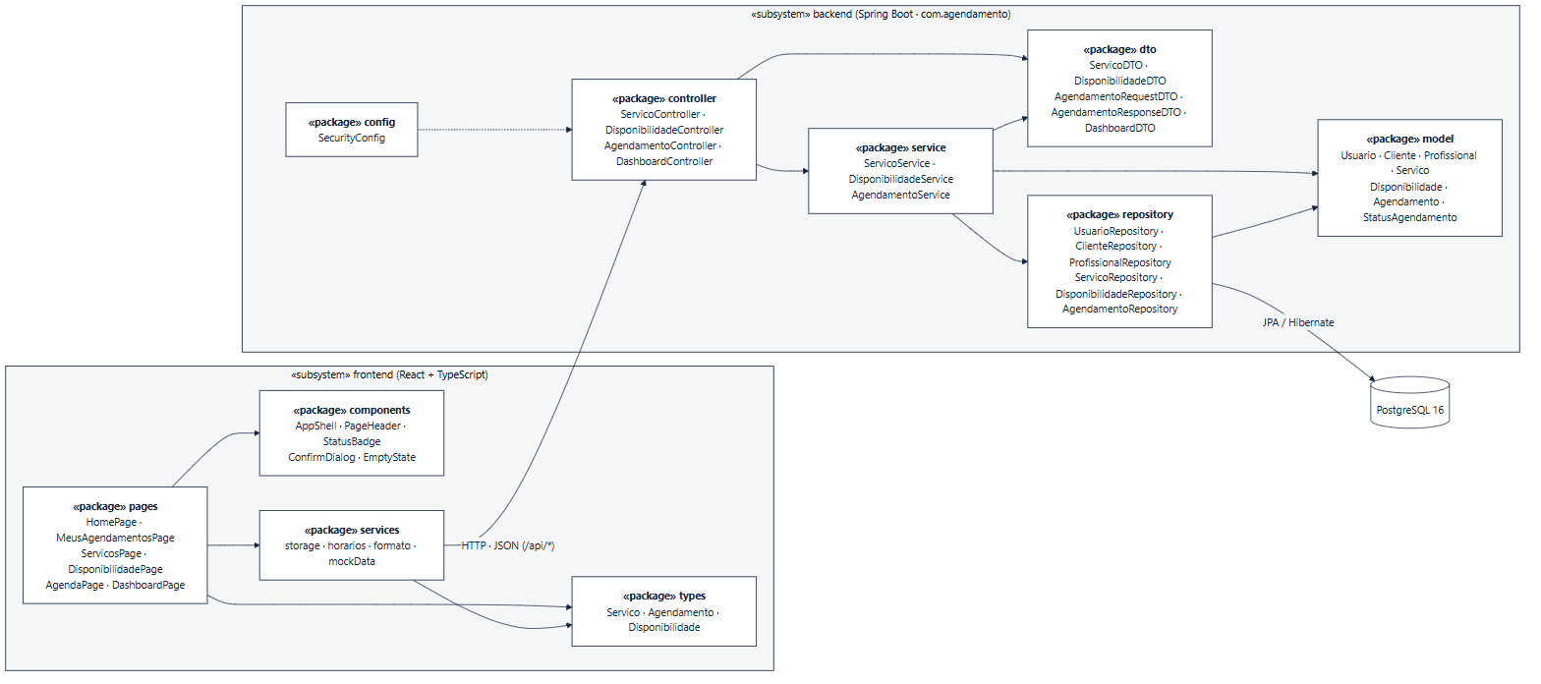
Diagrama de pacotes e arquitetura
Frontend React: pages usam components e services
Comunicação por API REST em JSON
Backend em camadas, com PostgreSQL via JPA
Notes:
Arquitetura cliente-servidor em camadas. O frontend React chama a API REST. No backend Spring Boot cada camada só depende da camada de baixo: controller, service, repository e model, com os DTOs na fronteira e o PostgreSQL acessado por JPA.

Slide 6

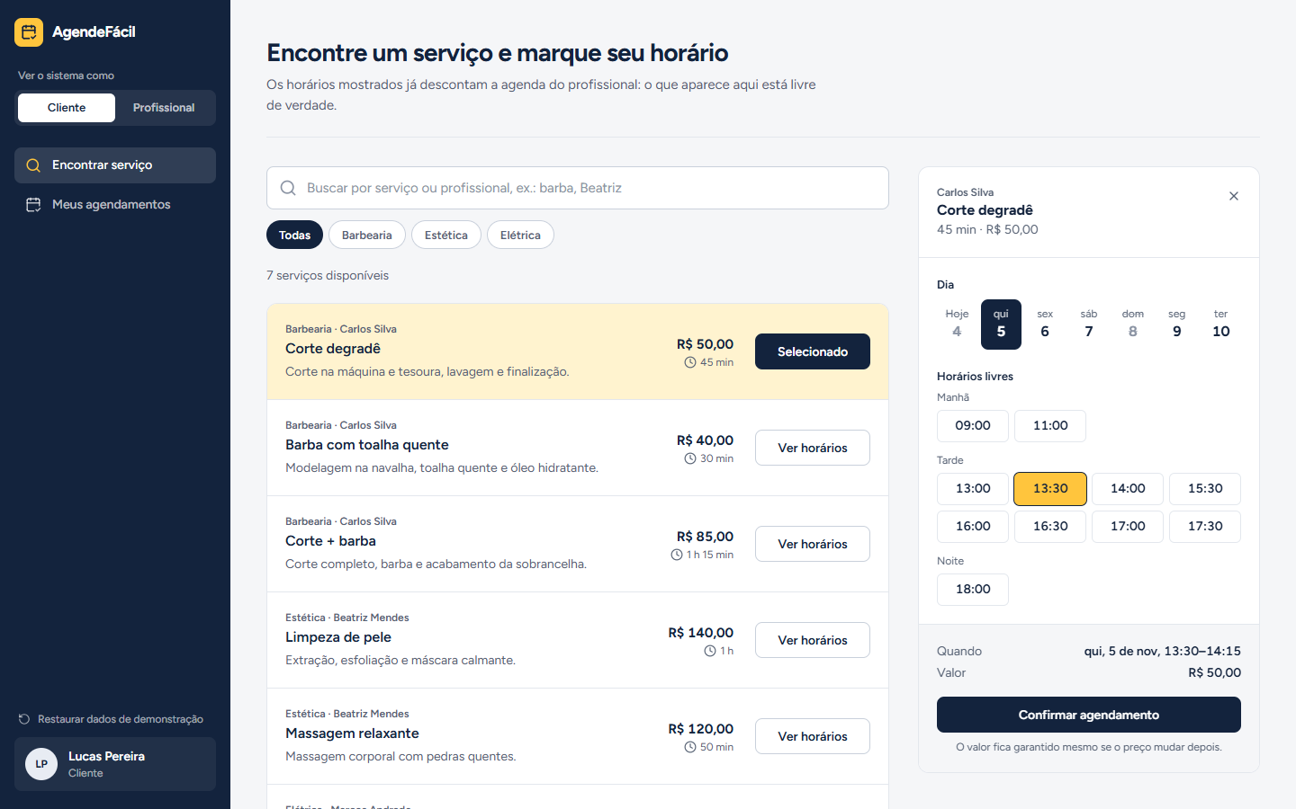



Protótipo · Tela principal
Busca e filtro
Por serviço ou profissional, com filtro por categoria.
Só horários livres
Disponibilidade menos agendamentos, considerando a duração.
Resumo e valor
Início, fim e valor garantido mesmo se o preço mudar.
Notes:
Demonstração: abrir a tela principal, escolher Corte degradê, trocar de dia, escolher um horário e confirmar. Depois mostrar o agendamento em Meus agendamentos.

Slide 7

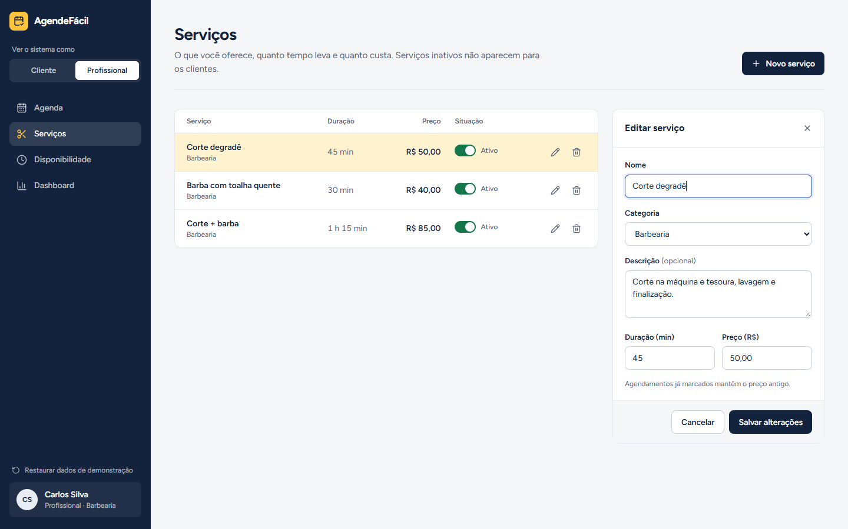



Protótipo · CRUD de serviços
Listar e editar
Duração, preço e situação; edição no painel ao lado.
Validação no campo
Nome obrigatório, duração mínima de 5 min e preço não negativo.
Exclusão segura
Pede confirmação; serviço com histórico só pode ser desativado.
Notes:
CRUD de serviços do profissional (UC05): criar, listar, editar, ativar ou desativar e excluir. A validação aparece junto de cada campo.

Slide 8

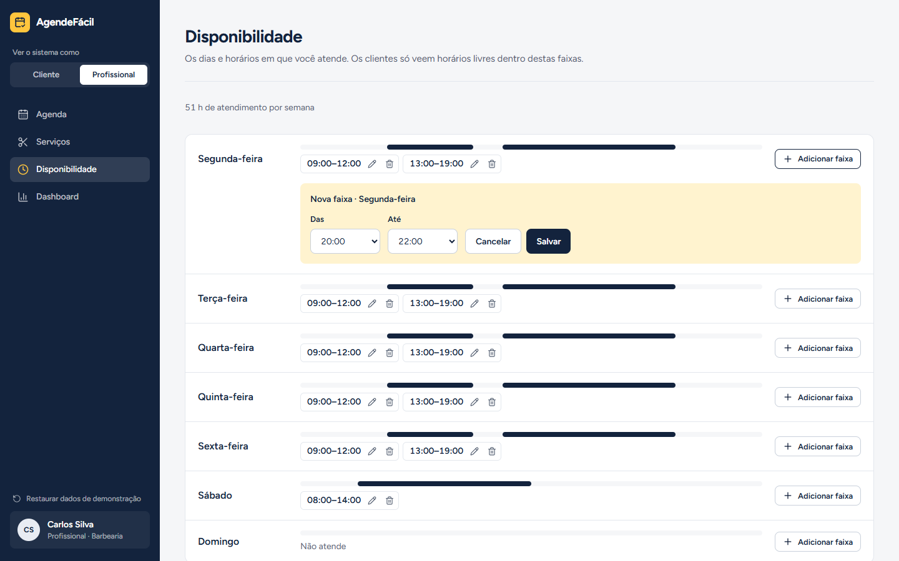



Protótipo · CRUD de disponibilidade
Semana completa
Faixas de segunda a domingo, com a régua de cada dia.
Adicionar e editar
Início e fim escolhidos em intervalos de 30 minutos.
Sem conflitos
Bloqueia faixa sobreposta e fim antes do início.
Notes:
CRUD de disponibilidade (UC06): o profissional define as faixas em que atende. Os horários livres da tela principal respeitam essas faixas.

Slide 9

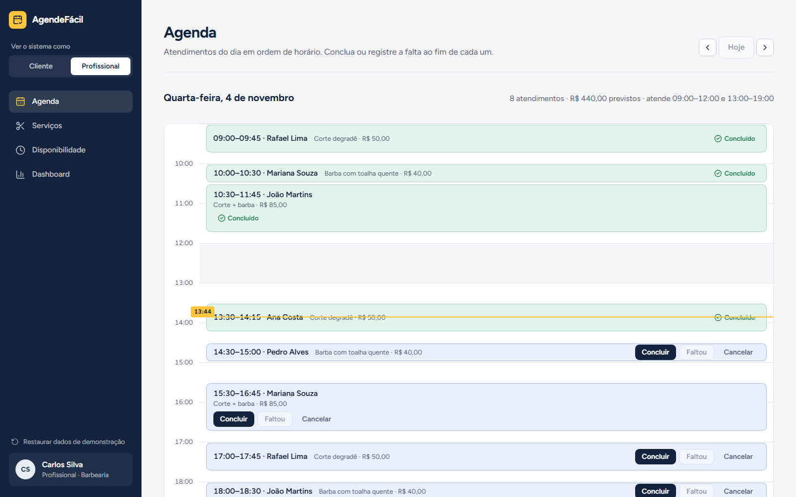
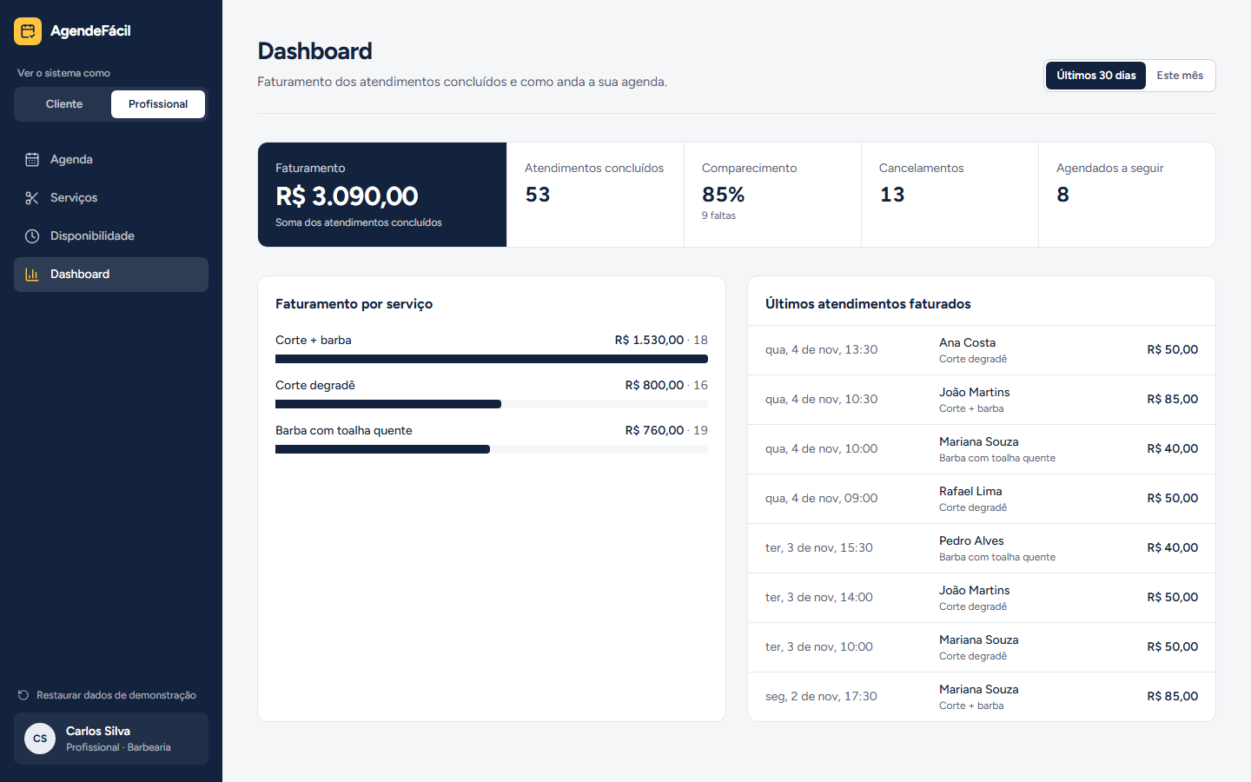
Protótipo · Agenda e dashboard
Agenda do dia (UC07, UC08)
Dashboard (UC09)
Linha do tempo com o horário atual; concluir, faltou e cancelar.
Faturamento dos concluídos, comparecimento e faturamento por serviço.
Notes:
Telas extras do profissional: a agenda do dia como linha do tempo, com as ações de concluir e registrar falta, e o dashboard com o faturamento dos atendimentos concluídos.

Slide 10




Próximos passos · Etapa 3
Integrar a API
Cadastro e login
Testes
Trocar os dados de demonstração pelos endpoints REST.
Spring Security com cadastro de cliente e profissional (UC01).
Horários livres, conflito de horário e cancelamento com 2 h de antecedência.
Notes:
Próximos passos para a Etapa 3: ligar o frontend à API, implementar autenticação e escrever os testes das regras de negócio.

